Slide 1
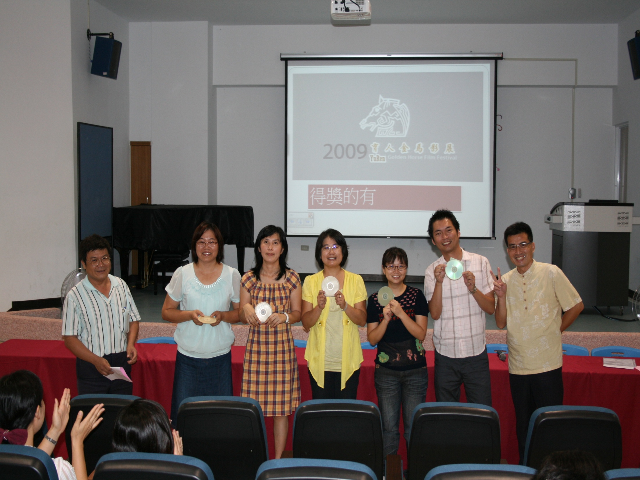

時間已做了選擇 什麼人叫做朋友 偶而碰頭 心情卻能一點就通 因為我們曾有過 理想類似的生活 太多感受 絕非三言兩語能形容 可能有時我們顧慮太多 太多決定需要我們去選擇 擔心會犯錯 難免會受挫 幸好一路上有你陪我 與你分享的快樂 勝過獨自擁有 至今我仍深深感動 好友如同一扇窗 能讓視野不同 與你分享的快樂 勝過獨自擁有 至今我仍深深感動 好友如同一扇門 讓世界(變)開闊
原來..
幸福從分享開始

Slide 2
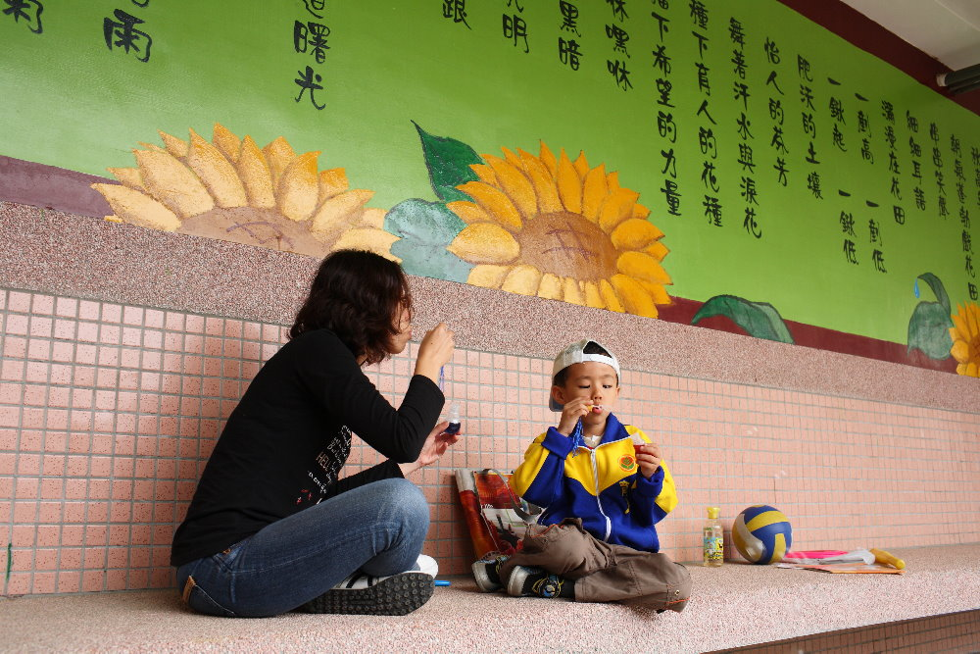

遇見幸福. 築夢育人
嘉義市育人國小資訊典範團隊

Slide 3
嘉義市育人國小
Notes:
[學校環境]
嘉義市育人國小
坐落於港坪花卉區
………(卓越計畫)
是一座結合傳統與現代的花香小學

Slide 4
嘉義市育人國小
Notes:
[辦學特色]
育人國小教學三大特色為
閱讀、資訊、鄉土

Slide 5
閱讀教育
Notes:
[特色成就-閱讀]
閱讀、資訊、鄉土

Slide 6
鄉土教學
Notes:
[特色成就-鄉土教學]
閱讀、資訊、鄉土

Slide 7
資訊教育的特色與成績
Notes:
[特色成就-資訊]
在我們過去十年努力下
育人的資訊教育也小有成績
我們過去榮獲……

Slide 8
育人國小資訊團隊的功能
Notes:
過去的努力獲得的肯定
成了我們持續努力的動力
近年來育人國小的資訊教育
不僅積極推廣電腦知能、資訊素養、網路安全等重大議題
更發展出 e化創新教學及教師專業社群發展
這兩個重要功能喔!

Slide 9
育人國小資訊團隊的功能
Notes:
咱們嘉義市育人國小
發展e化教學創新及教師專業社群發展!
可不是為了搶流行喔!
哦~~~那是為什麼呢?
為了追求教學的幸福感

Slide 10
追求教學幸福感
Notes:
幸福感???幸福感如何追求呢?
就讓我們用以下這段
資訊幸福便利貼的影片
告訴您吧!

Slide 11
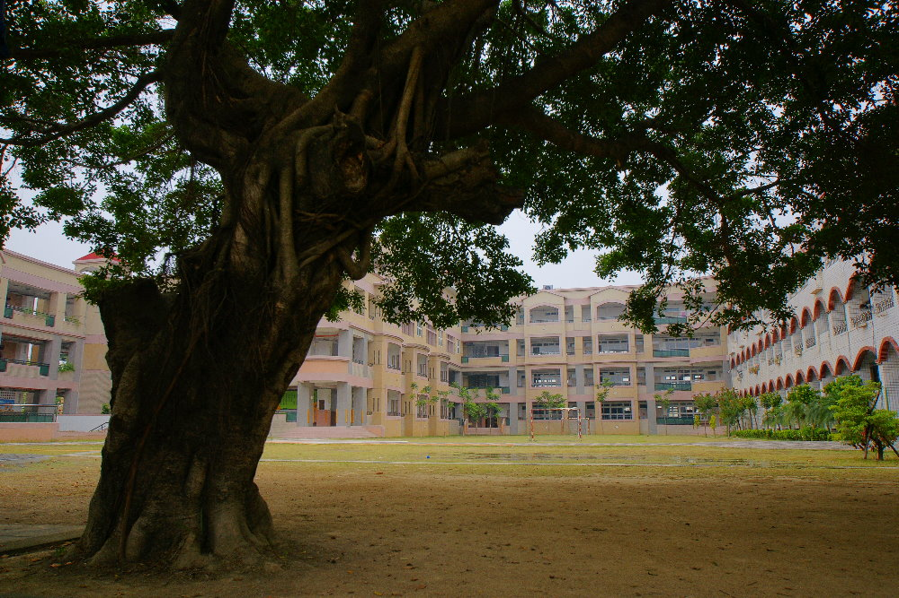

在育人國小的校園中…

Slide 12
藏著一個秘密

Slide 13
一個可以讓人幸福的秘密

Slide 14
這個秘密有個故事…

Slide 15
一個追求幸福的故事…

Slide 16
故事的起點.

Slide 17
從夢想開始.

Slide 18
遇見幸福 築夢育人

Slide 19
幸福便利貼影片

Slide 20

育人國小 資訊幸福便利貼

Slide 21
幸福在哪裡
如何善用資訊工具
讓學習充滿驚奇
是我們思考的課題

Slide 22
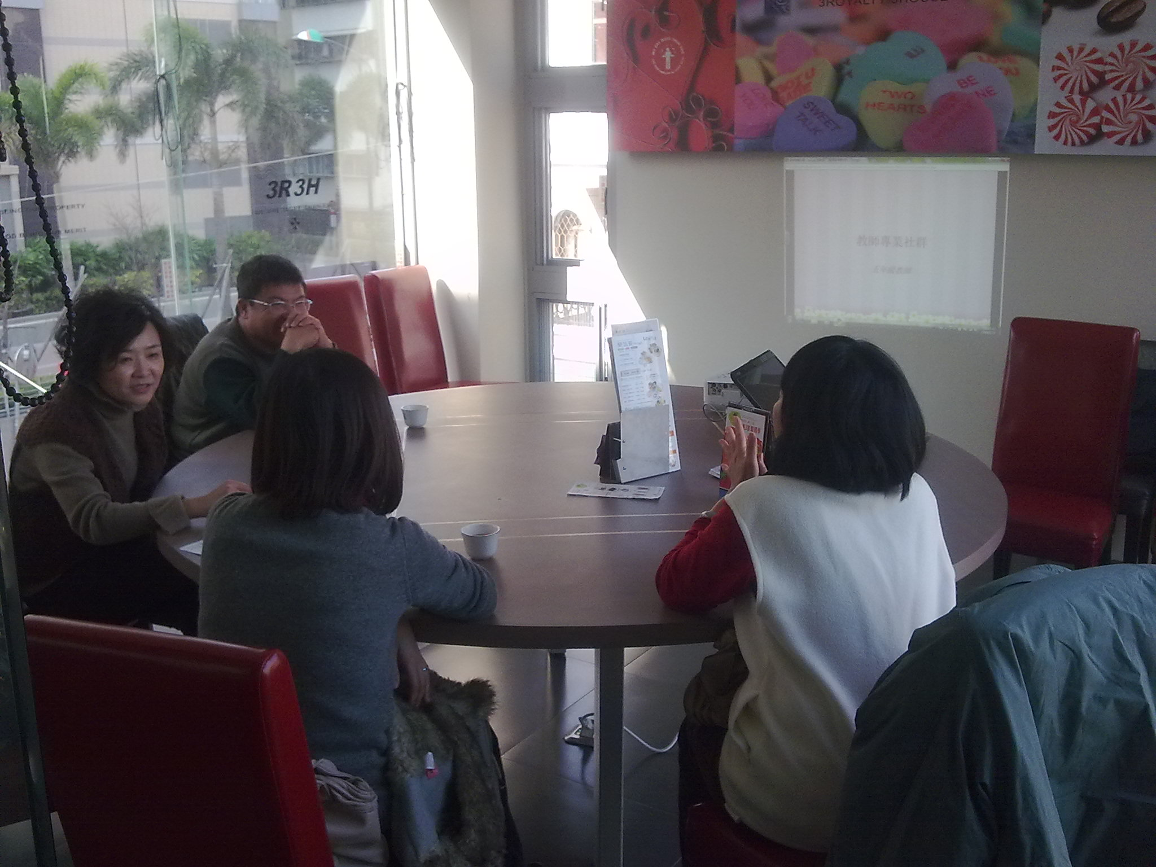
教師社群運作模式
資訊幸福便利貼01
幸福在團隊裡
教師社群的成立
彼此分享與學習
點燃成長的動力

Slide 23
教師社群研習議題
資訊幸福便利貼01
幸福在團隊裡
教師社群的成立
彼此分享與學習
點燃成長的動力

Slide 24
教師社群運作成果
資訊幸福便利貼01
幸福在團隊裡
教師社群的成立
彼此分享與學習
點燃成長的動力

Slide 25
教師社群成效推廣
資訊幸福便利貼01
幸福在團隊裡
教師社群的成立
彼此分享與學習
點燃成長的動力

Slide 26
幸福在投入裡
早自習或是假期
電子白板的研習
彩繪教學新的天地

Slide 27
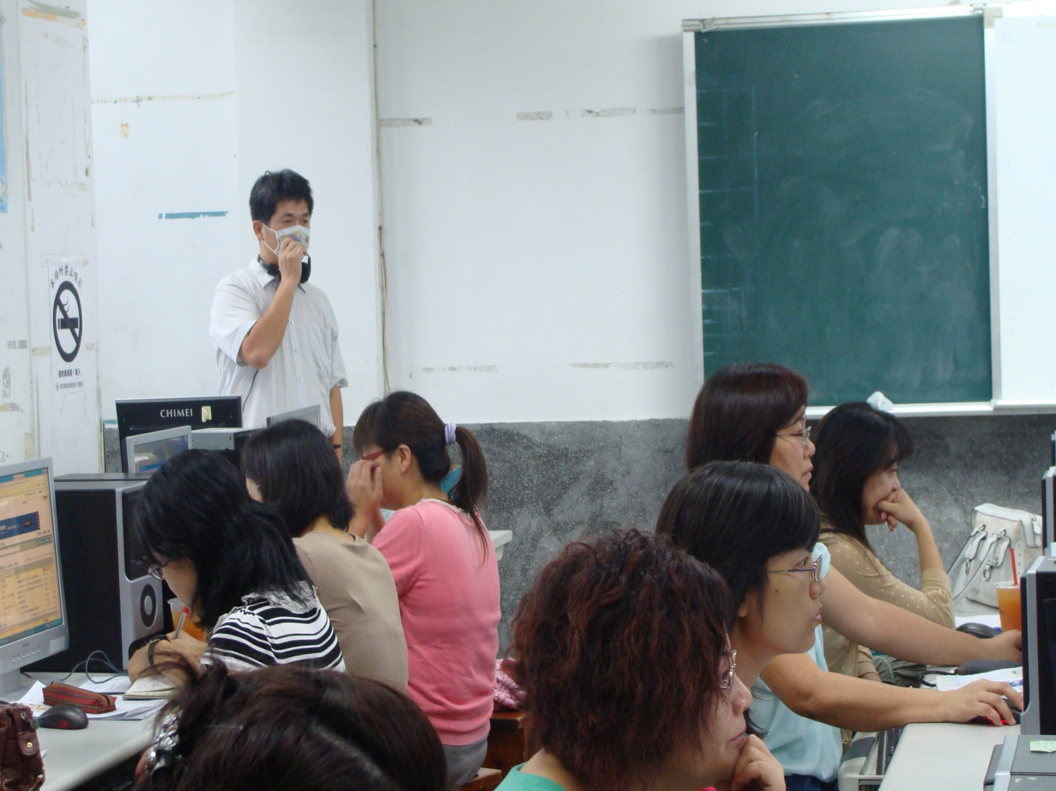
種子教師培育模式
資訊幸福便利貼02
幸福在投入裡
早自習或是假期
電子白板的研習
彩繪教學新的天地

Slide 28
種子教師培訓項目
資訊幸福便利貼02
幸福在投入裡
早自習或是假期
電子白板的研習
彩繪教學新的天地

Slide 29
種子教師培訓成果
資訊幸福便利貼02
幸福在投入裡
早自習或是假期
電子白板的研習
彩繪教學新的天地

Slide 30
種子教師成效推廣
資訊幸福便利貼02
幸福在投入裡
早自習或是假期
電子白板的研習
彩繪教學新的天地

Slide 31
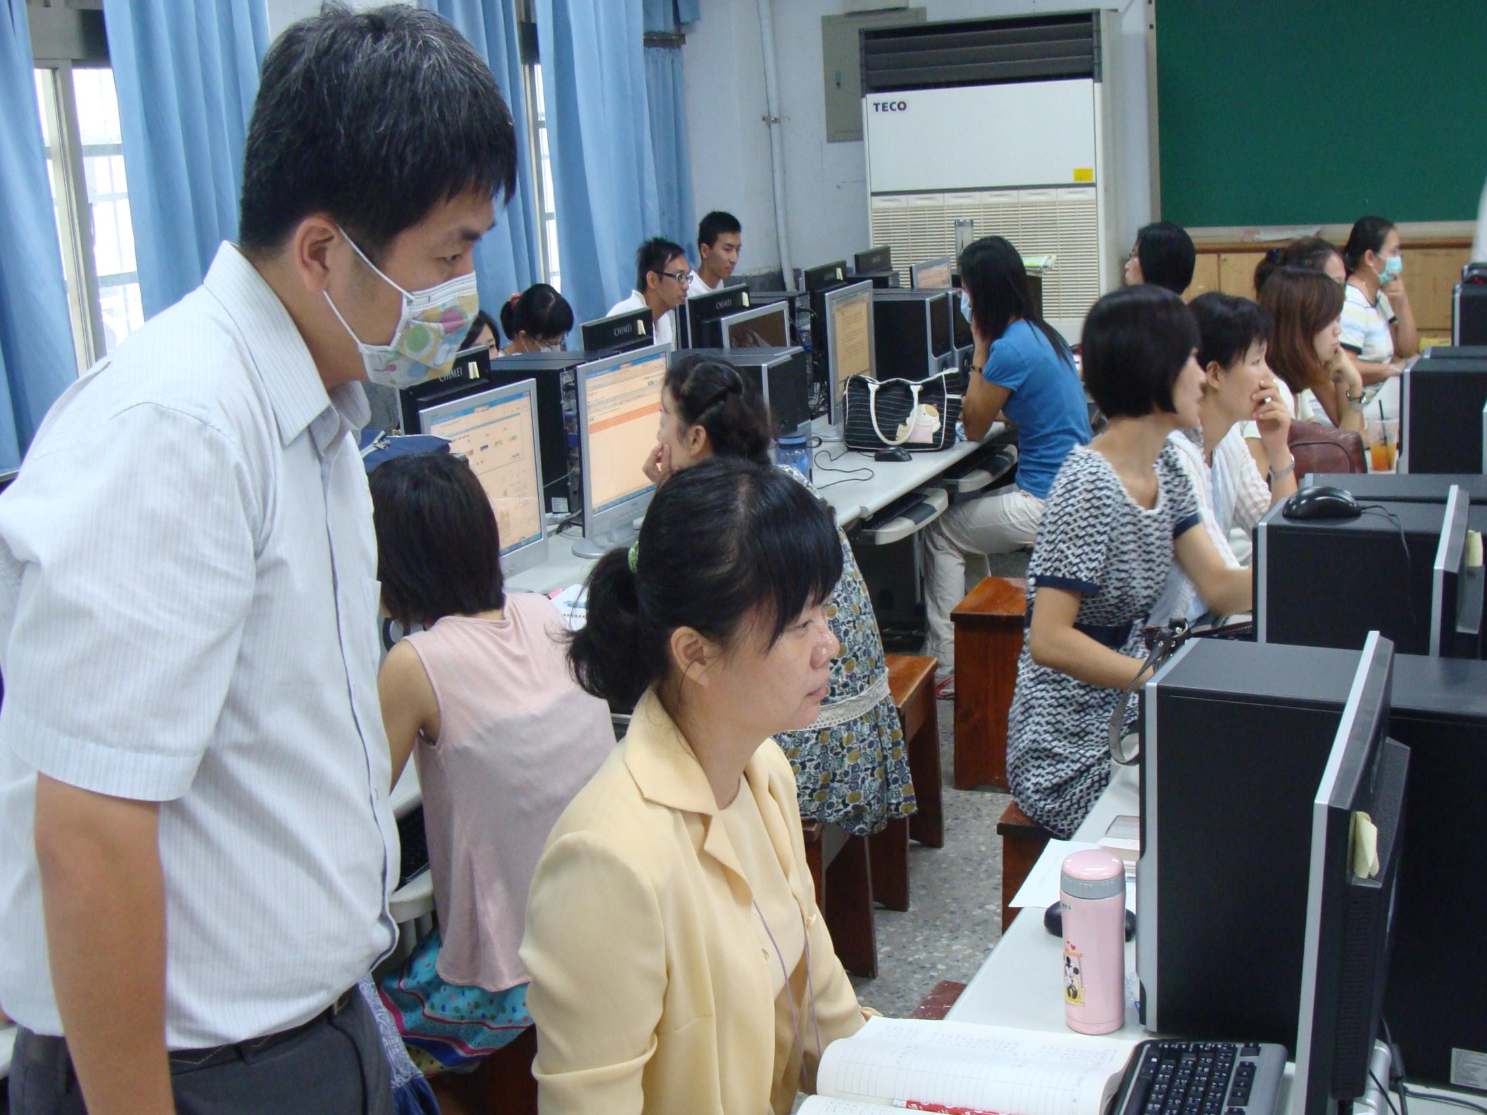
我們是一群
e化教學的種子

Slide 32
幸福在教室裡
老師有神奇魔力
上課變得更有趣
睜大眼睛笑瞇瞇

Slide 33
ICT彩繪教學新天地 英語
資訊幸福便利貼03
幸福在教室裡
老師有神奇魔力
上課變得更有趣
睜大眼睛笑瞇瞇

Slide 34
ICT彩繪教學新天地 綜合活動
資訊幸福便利貼03
幸福在教室裡
老師有神奇魔力
上課變得更有趣
睜大眼睛笑瞇瞇

Slide 35
ICT彩繪教學新天地 繪本電子書
資訊幸福便利貼03
幸福在教室裡
老師有神奇魔力
上課變得更有趣
睜大眼睛笑瞇瞇

Slide 36
幸福在感動裡
走過就會留下足跡
小小記者真情文筆
跨越時空愛的訊息

Slide 37
人文關懷科技相佐
資訊幸福便利貼04
幸福在感動裡
走過就會留下足跡
小小記者真情文筆
跨越時空愛的訊息

Slide 38
學習幸福感言
資訊幸福便利貼05
幸福在校園裡
聲音筆跡透露點滴
資訊工具輔助
學習 遇見幸福

Slide 39
團隊運作歷程

Slide 40
E化種子教師專業社群教學成果
這裡是我們e化種子開發的教材成果

Slide 41
創新教學模式

Slide 42
多功能e化環境的整合
我們全校都建置完成高互動性的ICT E化教室

Slide 43
現有教學資源整合

Slide 44
成效評估

Slide 45
在生活中領悟快樂 在教學中發現幸福

Slide 46
感謝您與我們一起 分享幸福的秘密

Slide 47
問題答詢

Slide 48
人生的上半場 追求的是 成功 下半場 追求的是 意義
-摘錄自『人生的下半場』

Slide 49
資訊教育的上半場 追求的是成功 下半場 追求的是意義
-育人國小資訊教育推廣的重要概念

